Slide 1

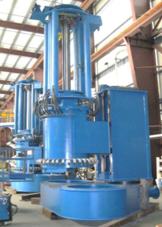
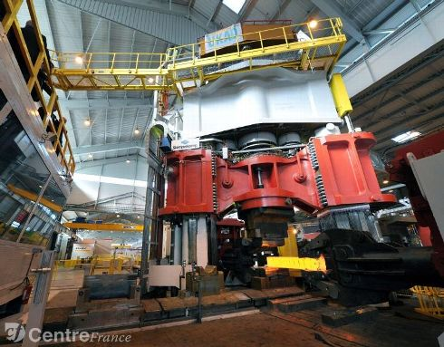
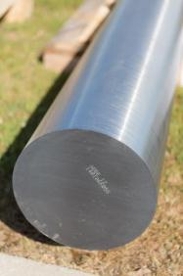


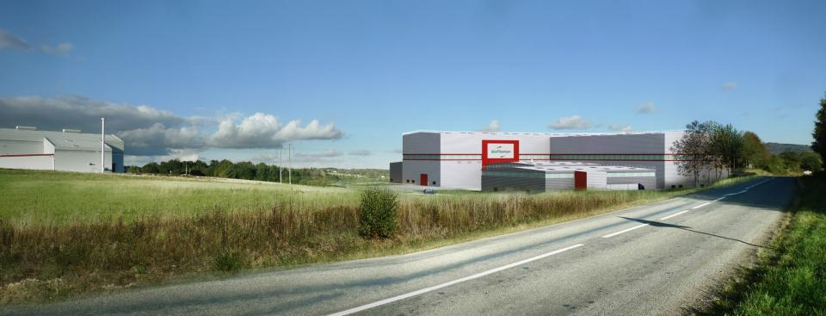

COPIL SI Ecotitanium
16/03/2016
DES ALLIAGES,
DES MINERAIS ET DES HOMMES.

Slide 2
PLAN
Avancement synthèse du réalisé Lot 9
Avancement synthèse du réalisé N4/N3
  Avancement détaillé
  Planning
  Charges passées
Les Ecarts
Les Alertes
Les risques
Le budget

Slide 3
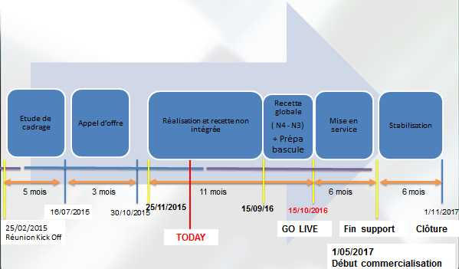
Le projet SI EcoTitanium / Avancement global
Phase de conception générale et conception détaillée N4 :
  Le PV de réception de la conception générale a été validé par le métier (manque les signatures DSI et D. Caillot attendues ce jour)
  La conception détaillée est en phase d’achèvement ( avancement ateliers = 75% ), avec un bouclage attendu pour mi-Avril (la phase réalisation démarre début Avril)
  Dérive de 2 semaines sur la conception du lot Reporting BI ( cf. page Alertes )
Phase de réalisation des lots N3 :
  Réception faite sur l’installation de KMProd et module Normes de visée
  Appel d’offre pour adaptation du PES : lancé
  Blocs fonctionnels META2i et PES : avancement conforme
Globalement : Maintien du projet dans le jalonnement initial

Slide 4
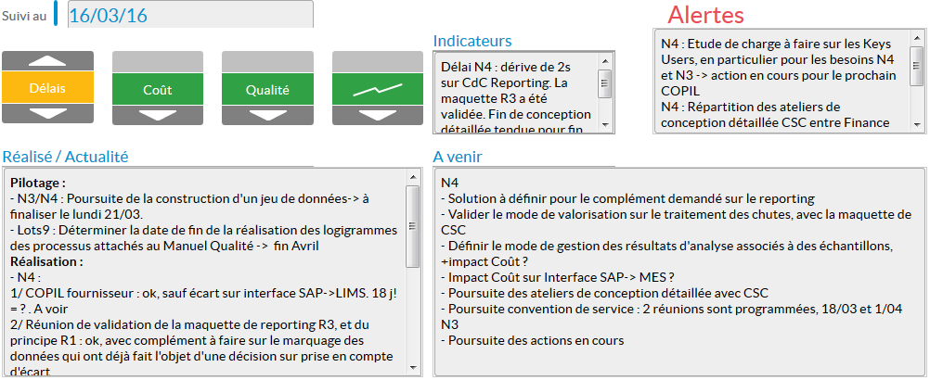
Pilotage N9 / K-Users
Le projet reste contraint sur l’aspect Délai pour le N4.
  La fin de conception détaillée est tendue pour fin Mars
  Impact du cahier des charges reporting, ou pas, selon l’option choisie. Cf. page Alertes

Slide 5
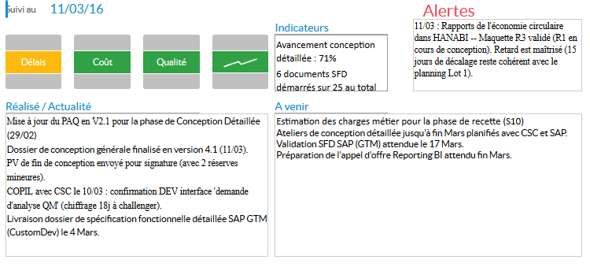
Pilotage N4 – ERP SAP, GED, OPTIMAINT…
Charge à venir sur fin Mars début Avril → mobilisation des acteurs du N4 :
  valider les SFD (Spec Fonctionnelles Détaillées)
  Préparation du plan de test

Slide 6
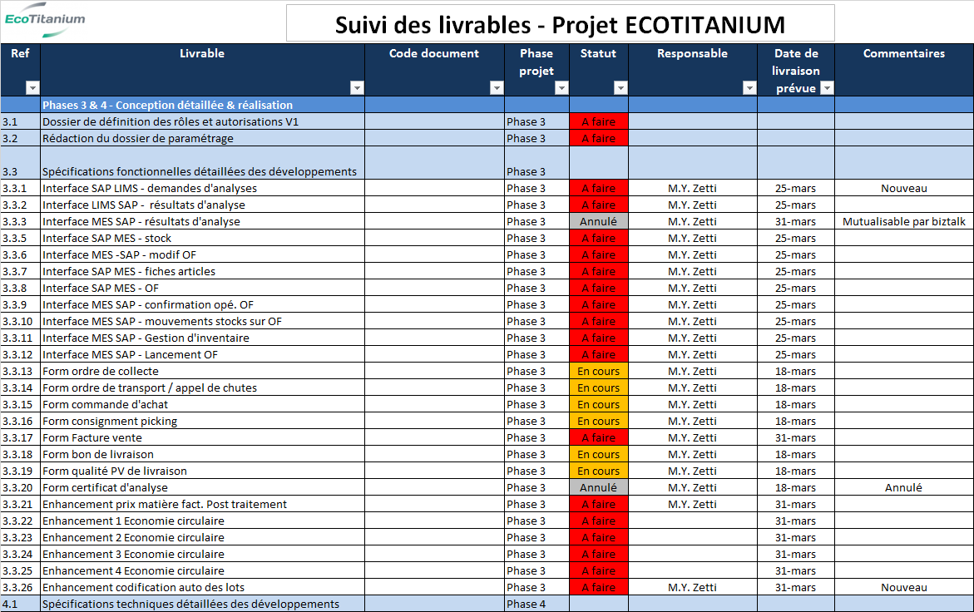
Suivi livrables N4
Avancement de la rédaction des documents de Conception détaillée (SFD) :
  6 documents attendus pour le 18 Mars
  19 Documents attendus pour le 25 et le 31 Mars

Slide 7
Suivi livrables N4
L’écart ci-dessous (Interface Demande d’analyse Traiteur) doit faire l’objet d’une étude complémentaire de la part de CSC en vue de diminuer le chiffrage
Ecarts de développement
Inititulé | Type | Description | Complexité | Ecart | Charge estimée (dev) (jrs/h) | Charge estimée (fonc) (jrs/h)
Demande d'analyses | Interface | Interface SAP vers LIMS Envoi des demandes d'analyse depuis SAP vers LIMS | Moyen | Ajouté | (+10) | (+8)
Résultats d'analyse | Interface | Interface MES > SAP Intégration des résultats d'analyse du MES dans un lot de contrôle QM pour les lingots. Mutualisé via Biztalk avec l’interface LIMS > SAP. | Moyen | Ajouté | 0 | (+2)
Codification des lots | Enhancement | Solution de numérotation alphanumérique automatique des lots. | Moyen | Ajouté | (+5) | (+4)
Commentaires:
Le développement certificat d’analyse a été annulé : la charge libérée est affectée au nouveau PV de livraison demandée, qui n’est plus une modification simple d’un formulaire existant, mais un nouveau formulaire complexe.
Charge estimative (fonctionnelle) | + 15 jrs/h
Charge estimative (développement) | + 14 jrs/h

Slide 8
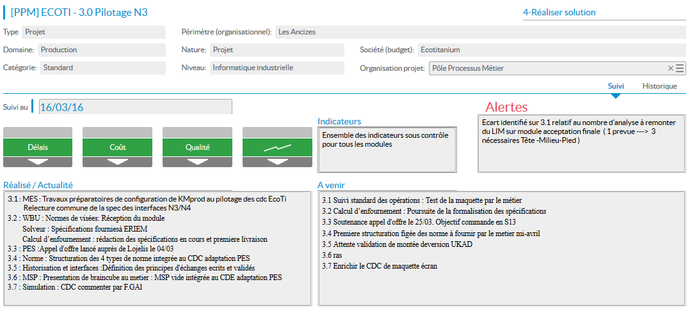
Pilotage N3 – MES Pilotage des installation

Slide 9
Avancement synthèse du réalisé – Charges DSI A&D
N4 : Charge prévue jusqu’à recette (10/2016)
Période : Février 2016
Pas d’alerte sur les conso de charge réalisées sur le mois
Charge prévue à affiner par période pour les lots suivants :
4.3 Interfaces N3
4.5 Production collecte
4.21 Reporting Economie Circulaire

Slide 10
Avancement synthèse du réalisé – Charges DSI A&D
N3 : Charge prévue jusqu’à fin de stabilisation (09/2017)
Période : Fevrier 2016
Pas d’alerte sur les conso de charge réalisées sur le mois
Charge sur –évaluée pour les lots 3.5 MSP et 3.6 Braincube

Slide 11
Les Alertes
N4 :
  Reporting :
    Les alertes du précédent COPIL ont été traitées ( Valorisation des en cours et stock chutes brutes )
    La maquette R3 et le principe de R1 ont été validés avec des ajustements acceptés
    L’alerte restante provient de la demande de prise en compte des actions menées suite aux écarts constatés ( nouvelle facturation, avoir, remise à zéro…) : pas de solution simple identifiée.
    Proposition de l’équipe Projet : Travailler sur le sujet en avril/mai, chiffrer et statuer sur le développement, et livrer une V2 du report R3 après le démarrage.
  Charge liée à la fonction de Key User SAP, qui nécessite une disponibilité importante (définition des données de test, participation aux ateliers, formation à l’outil, définition des plans de tests, validation des fonctions et des manuels utilisateurs, rédaction des modes opératoires, etc.)
    Charges à définir de manière plus précise pour les mois à venir
    Estimation de la part de CSC attendue
N3 :
  Pas d’alerte

Slide 12
Points d’attention
N4 :
  Optimaint :
    Obligation de faire la migration UKAD à court terme
    A voir : profiter de la situation pour faire une plateforme Optimaint commune avec AD ( IV30 )
N3 :
  Ecart sur la prise en compte par Meta2i du nombre d’analyses pour acceptation finale du lingot. Risque de surcoût faible à gérer dans le cadre de l’ensemble de la prestation.

Slide 13
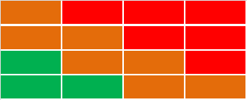
Analyse de risque du niveau 4
ID | Cause – Intitulé du risque | Probabilité A | Dommages B | Criticité C = A x B | Plan de réduction
R7 | Désynchronisation Lot 4.21 rapports HANA sur l’économie circulaire (non validation des maquettes et remise en cause de certaines hypothèses) | 2-Moyenne | 3-Fort | 6-Moyenne | 9/03 : Hypothèses R3 et R1 validées. lancement appel offre à fin Mars à confirmer avec Daniel et Eric.
R8 | Retard suite à mauvaise coordination des interfaces avec le niveau 3 | 1-Faible | 2-Modéré | 2 - Faible
R9 | Manque vision du fournisseur de collecte et traitement, mode de fonctionnement mal adapté | 3-Forte | 2-Modéré | 6-Moyenne | Lot 1 avec portée limitée, prévoir Lot 2 (automatisations possibles de flux)
R10 | Risque d'avoir des problèmes de communication entre les différents partenaires CSC, META2I, SAP… | 1-Faible | 2-Modéré | 2 - Faible
R11 | Risque de déséquilibre d’un lot ou de retard d’un lot car manque de ressource key user (recrutements prévus en 2017). | 3-Forte | 2-Modéré | 6-Moyenne | 17/02 : Risque de manque dispo Key User QM échangé au niveau de R. Allier.
R12 | Fonctionnement par rétro planning par rapport au projet industriel, le N4 doit arriver à l'heure par rapport au projet industriel | 1-Faible | 2-Modéré | 2-Faible
R13 | Perte temporaire ou définitive d'une ressource critique du projet | 3-Forte | 2-Modéré | 2-Faible
R14 | Retard phase en cours, cause du non solde des points ouverts ou écarts | 1-Faible | 2-Modéré | 2-Faible
A - Probabilité :
  1 – Faible
  2 – Moyenne
  3 – Forte
  4 – Très Forte
B - Dommages/Impacts :
  1 – Faible
  2 – Modéré
  3 – Fort
  4 – Très fort
R9
Probabilité
R11
R7
R8
R10
R12
R14
R13
Dommages

Slide 14
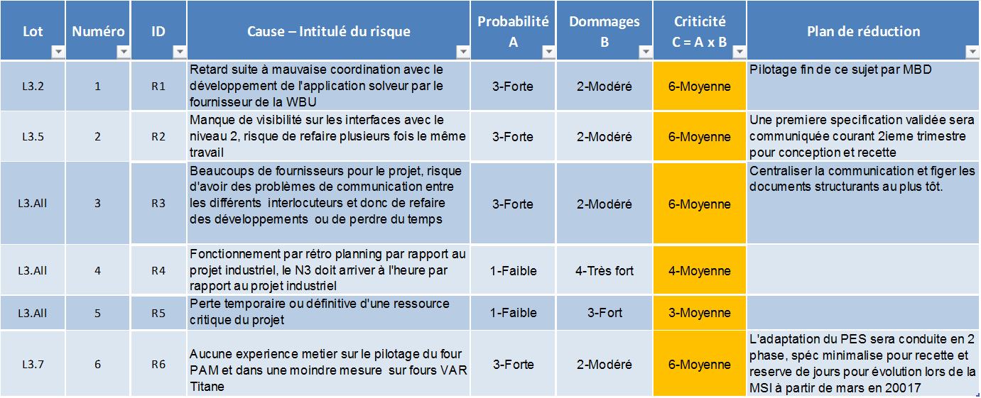
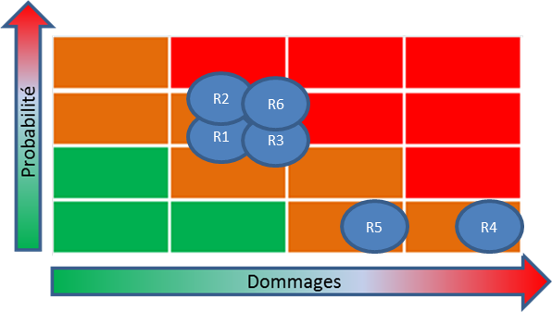
Analyse de risque du niveau 3
Commentaire :
Pas d’évolution par rapport à la situation du mois précédent

Slide 15
Budget
Le fichier de suivi est complété du montant Budget ‘affecté’ :
  Globalement, la dépense prévue sur le montant affecté est légèrement inférieure au prévu
  Accès du fichier :X:\ECOTITANIUM\03_SI\03 - Management du projet\05 - Budget\ECOTI Budget et réalisé V5_1.xlsx

Slide 16
Informations diverses

